Slide 1

L'Excellence dans les Bonnes Œuvres : Un Chemin vers Allah
Allah encourage les croyants à se surpasser dans la vertu. Les bonnes œuvres élèvent notre foi et nous rapprochent du Divin. Explorons ensemble comment cultiver l'excellence dans nos actions quotidiennes.

Slide 2

La Définition des Bonnes Œuvres
Actes de Bonté
Adoration Sincère
Développement Personnel
Aider les nécessiteux, sourire à son prochain, partager sa nourriture. Chaque geste compte.
Prier avec concentration, jeûner avec dévotion, méditer sur le Coran. L'intention pure est cruciale.
Acquérir du savoir, maîtriser sa colère, cultiver la patience. L'amélioration de soi plaît à Allah.

Slide 3

La Foi : Fondement des Bonnes Œuvres
1
Croire en Allah
La foi sincère motive nos actions. Elle donne un sens profond à nos gestes.
2
Comprendre Ses Attributs
Connaître Allah nous inspire. Nous cherchons à refléter Ses qualités dans nos actes.
3
Agir avec Sincérité
Les bonnes œuvres découlent naturellement d'une foi authentique. Elles en sont le fruit visible.

Slide 4





Diversifier ses Bonnes Œuvres
Compassion
Savoir
Visitez les malades, réconfortez les affligés. La bonté guérit les cœurs blessés.
Enseignez, apprenez constamment. Le partage des connaissances éclaire les âmes.
Environnement
Réconciliation
Prenez soin de la nature. Protéger la création d'Allah est un acte d'adoration.
Apaisez les conflits, favorisez l'unité. La paix est un don précieux.

Slide 5
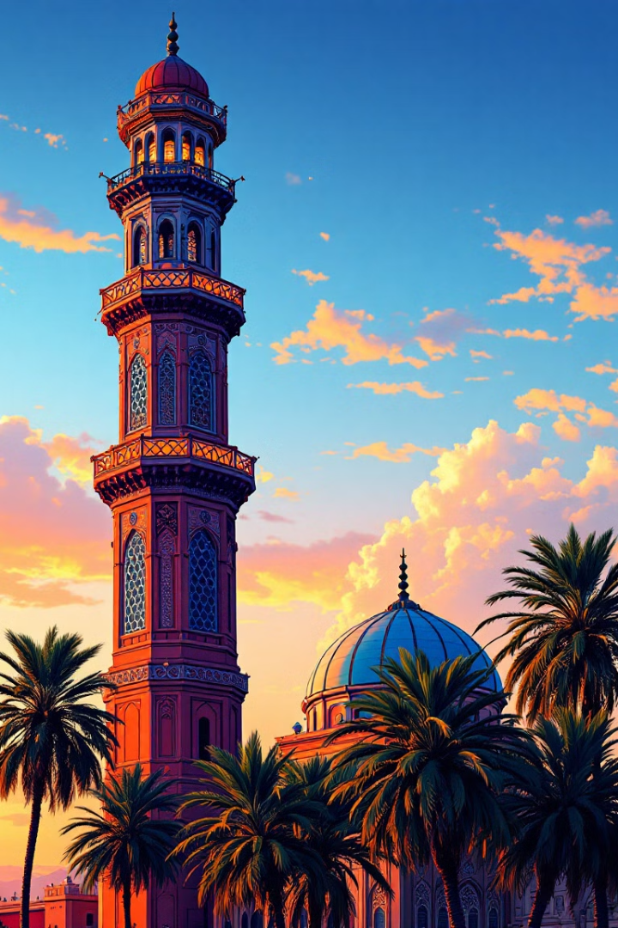
La Sagesse derrière les Bonnes Œuvres
1
Purification de l'Âme
2
Proximité Divine
Les bonnes actions nettoient notre cœur. Elles effacent les péchés et élèvent notre esprit.
Chaque bonne œuvre nous rapproche d'Allah. Nous ressentons Sa présence et Son amour.
3
Transformation Intérieure
En faisant le bien, nous nous transformons. Notre caractère s'améliore, notre foi grandit.

Slide 6





La Progression Spirituelle
Intention Pure
Commencez par purifier vos intentions. Agissez uniquement pour plaire à Allah.
Action Constante
Persévérez dans vos bonnes œuvres. La régularité est la clé du progrès spirituel.
Réflexion Profonde
Méditez sur vos actions. Tirez des leçons pour vous améliorer continuellement.
Élévation Divine
Ressentez la proximité d'Allah. Votre cœur s'illumine de Sa lumière divine.

Slide 7

L'Invitation à l'Excellence
Bénéfice
Apaise le cœur
Restaure les relations
Libère l'âme

